Slide 1
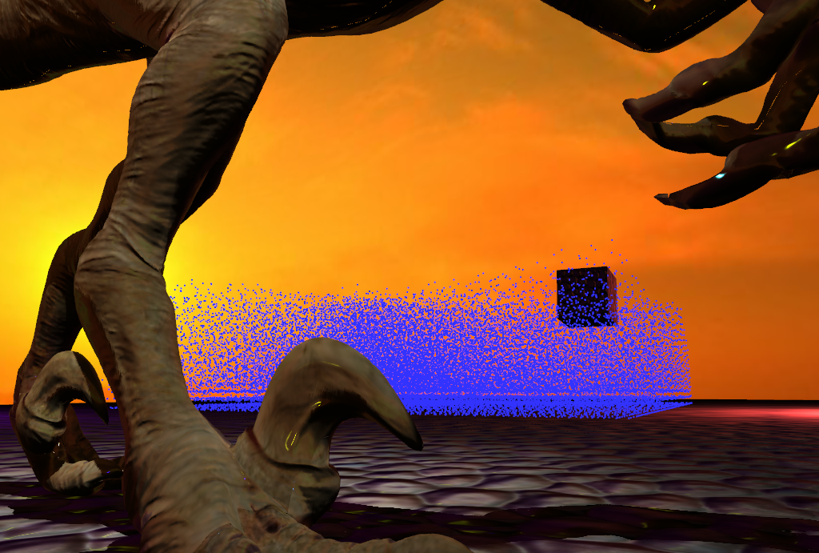
Konzeption und
Implementierung eines
  Unified Rendering Frameworks
  mit modernen
  GPU Computing APIs
Markus Schlüter

Slide 2
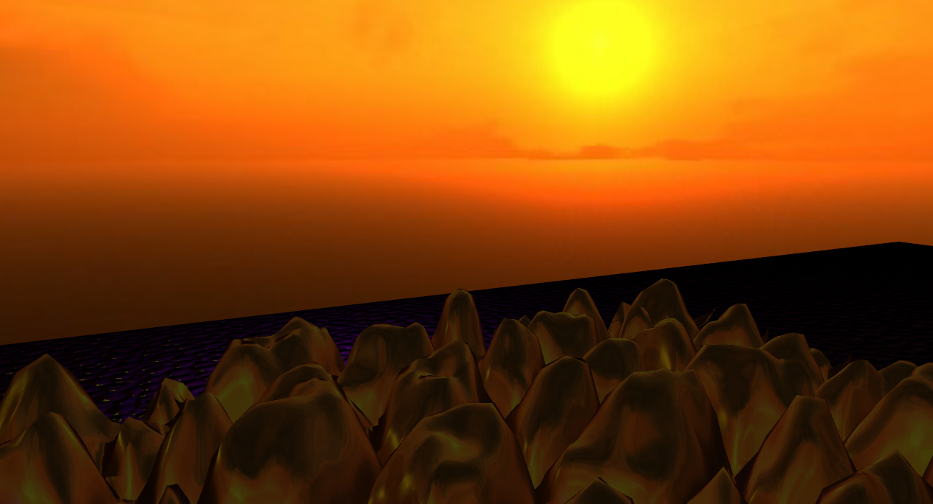
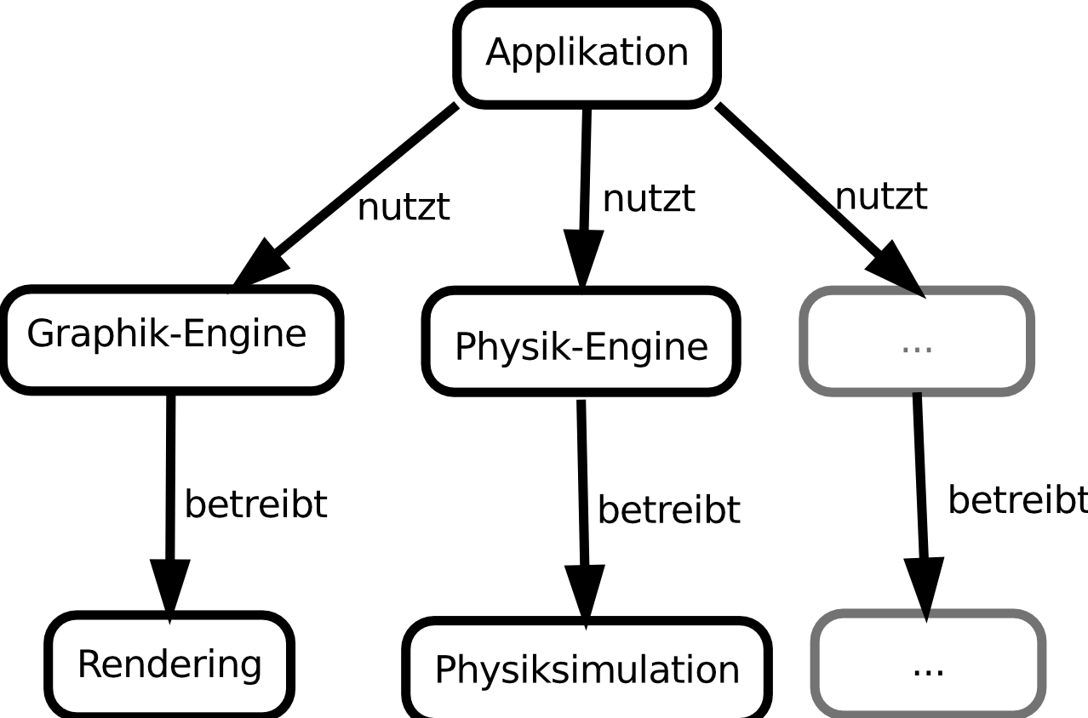
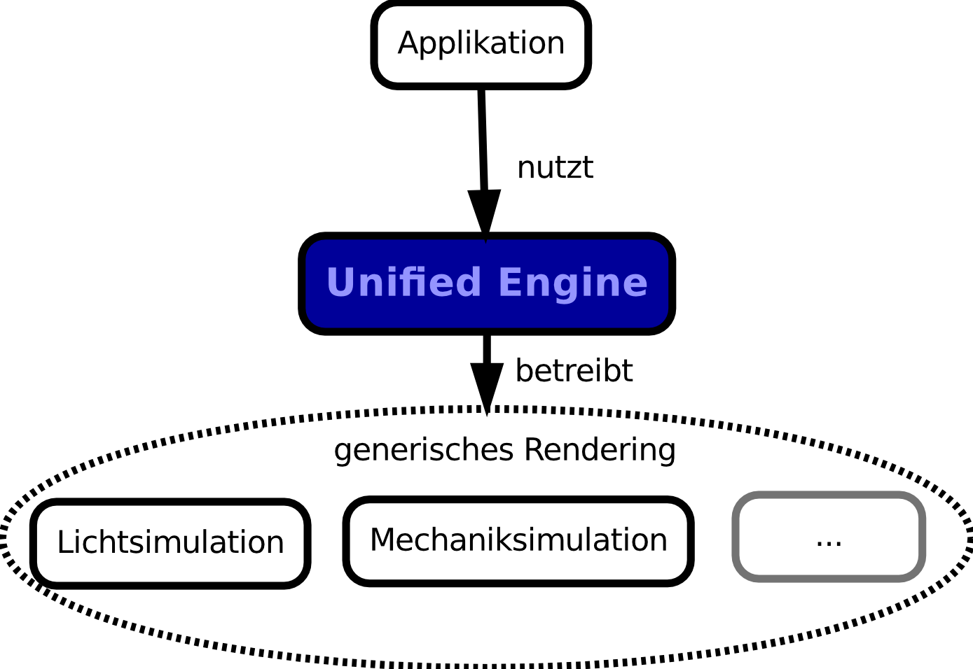
Überblick
Idee:
klassisch
unified

Slide 3
Überblick
Zweck: Synergie-Effekte
  Gemeinsame Nutzung von Konzepten, Datenstrukuren und Buffern
  Keine Adapter-Klassen nötig
Didaktische Motivation
  Erlernen moderner GPU-Computing-APIs
  Vertiefung Echtzeit-Rendering
  Einstieg Physiksimulation
  Vertiefung Engine-Design
  Vertiefung Kenntnisse von GPU-Hardware
  → Hardwarespezifische Optimierungen testen

Slide 4
Überblick
Vision
  Entwicklung eines interaktiven Paddel-Spiels
  Verwendung dieser Unified Engine
    aktuelle visuelle Effekte
    ausgefeilte Fluid-Mechanik und -Visualisierung
    partikelbasierte Rigid Bodies
    Dreiecks-Mesh als Repräsentation für statische Kollisions-Geometrie.

Slide 5
Überblick
Paradigmen
  Symmetrie zwischen den Simulationsdomänen
  → gleiche/gemeinsame (Ober-)Klassen
  Pipeline-Architektur
  (sinnvolle) Kombinierbarkeit möglichst vieler (Visualisierungs-, Simulations-) Techniken
  Fokus auf Berechnungen auf GPU

Slide 6
OpenGL 3/4
Zahlreiche neue Features
API stark entschlackt:
  Matrix-Stack entfernt
  → externe Mathe-Bibliothek nötig
  Variablen/Flags mit vordefinierter Semantik entfernt
  → Mehr Freiheit durch selbst definierte Semantik
gl3-Header forciert ausschließliche Nutzung der non-deprecated Untermenge der API
zur Compile-Zeit → nur moderne Features nutzbar
OpenGL 4 benötigt Shader Model 5 – Hardware

Slide 7
OpenCL 1.0
Open Computing Language
erste Version der noch jungen API
für massiv parallele Programmierung
erster offener Standard für GPGPU
C++ -Wrapper für angenehmere Nutzung der API

Slide 8
Template-Engine
GPU-Programme:
  Keine Vererbungs- und Include- Mechanismen
  Hardcodierte Werte ermöglichen Compiler-Optimierungen (loop-unroll, vorzeitige Term-Berechnungen), stehen aber im Widerspruch zu Flexibilität

Slide 9
Template-Engine
Grantlee verwendet Syntax der Template-Sprache des Django Web Frameworks
Erleichtert modulares GPU-Programm-Design
  Code im Basis-Template eines SPH-bezogenen OpenCL-Kernels:
  Code im abgeleiteten „Density-Template”:
{% block performSPHCalculations %}
{% comment %} the core of the physics simulation: accumulate all relevant values
(density, pressure force, viscosity force etc ...)
{% endcomment %}
{% endblock performSPHCalculations %}
{% block performSPHCalculations %}
if( BELONGS_TO_FLUID( GET_CURRENT_NEIGHBOUR_PARTICLE_OBJECT_ID ) )
{
ownDensity +=
cObjectGenericFeatures[ GET_CURRENT_NEIGHBOUR_PARTICLE_OBJECT_ID ]
.massPerParticle
* poly6( ownPosition - GET_CURRENT_NEIGHBOUR_POS , cSimParams );
}
{% endblock performSPHCalculations %}

Slide 10
Template-Engine
Wert-Übergabe an Engine
Feature-abhängige Code-Erzeugung
  Nutzung in Code-Template
contextMap.insert(
"numBitsPerKey",mRadixSorter->mNumBitsPerKey );
vec4 fragmentColor =
{% if SHADING_FEATURE_DIFFUSE_TEXTURING %}
texture(decalTexture,input.texCoords.xy);
{% else %} color;
{% endif %}
#define NUM_BITS_PER_KEY_TO_SORT \
( {{ numBitsPerKey }} )

Slide 11
Dependencies
GLM | Mathe-Bibliothek
GLFW 2.7 | OpenGL-Toolkit (Erstellung von OpenGL-Kontext, Fenster,Input-Handling)
Grantlee | Template-Engine
Assimp | Asset loader (ermöglicht direktes Laden von Blender-Dateien)
TinyXML | XML- Bibliothek zum Parsen einer Config-Datei

Slide 12
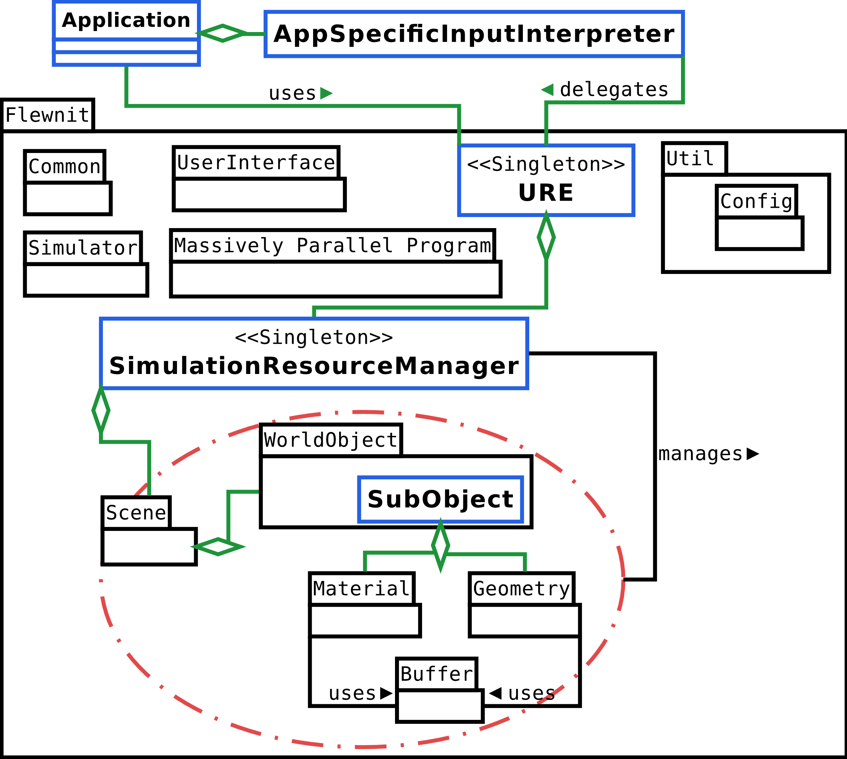
Systemarchitektur

Slide 13
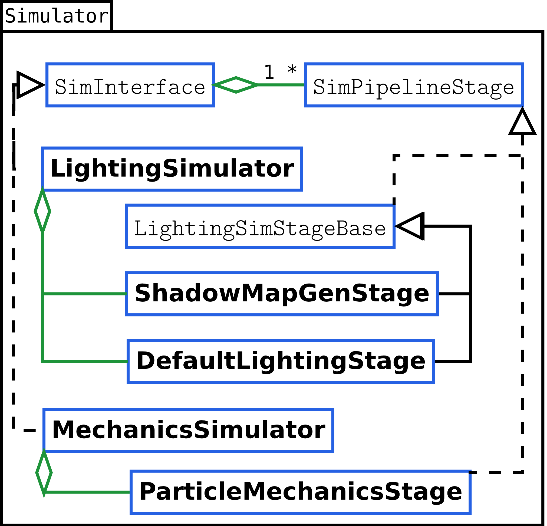
Systemarchitektur
Simulator-Package

Slide 14
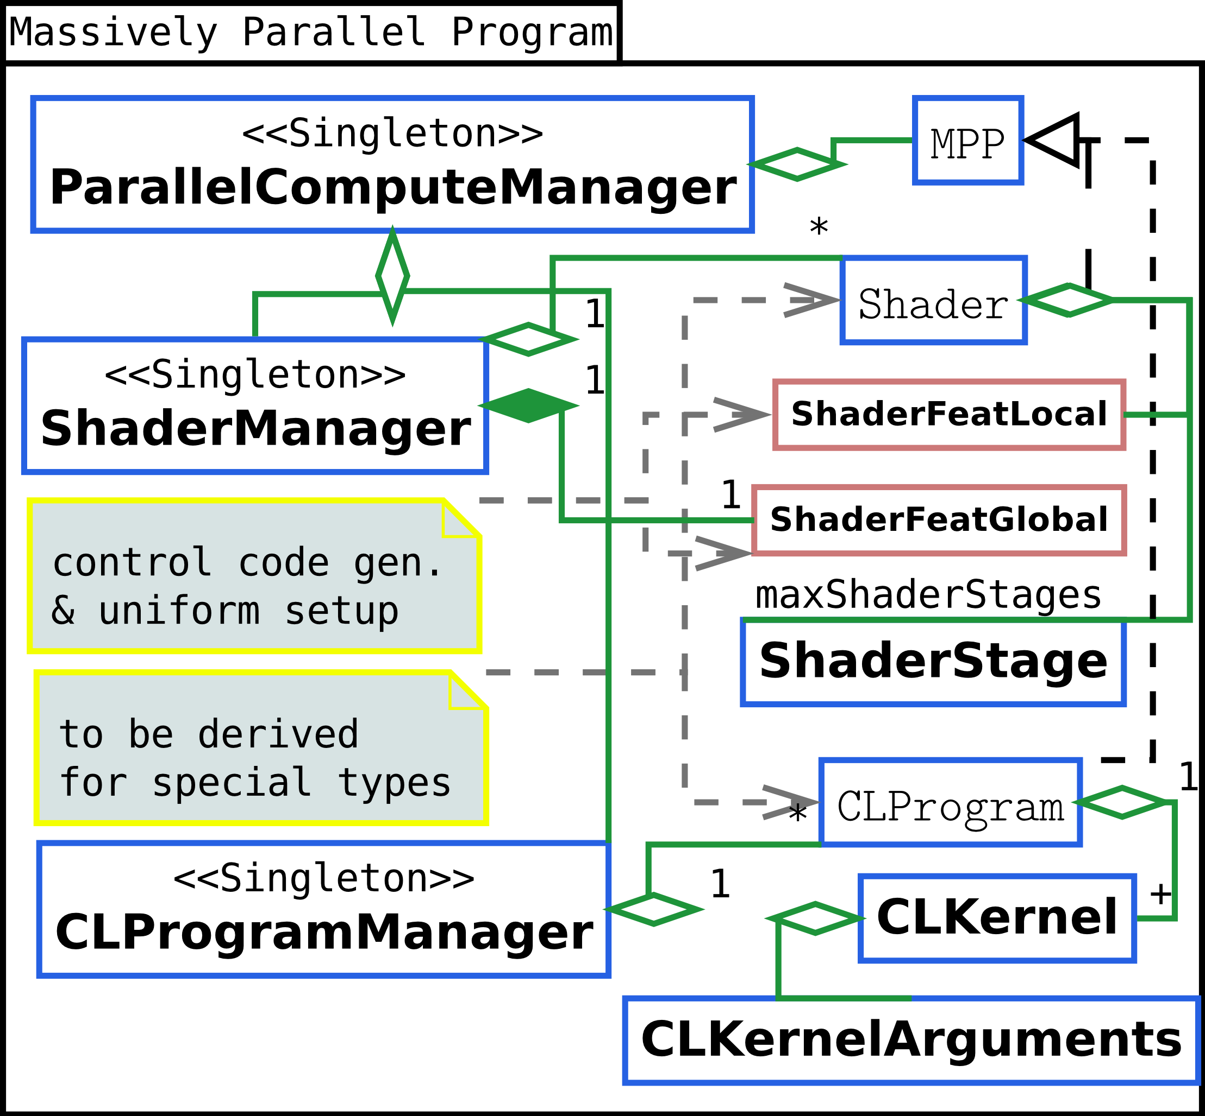
Systemarchitektur
MPP-Package
CL-Kontext-Erzeugung,
OpenGL-shared,
Device Feature Query
Shader-Generierung mit Grantlee auf Basis von Global/Local Shader Features
Zugriff auf alle CL-Programme, Verwaltung von gemeinsam genutzten
CL-Buffern für Zwischenergebnisse

Slide 15
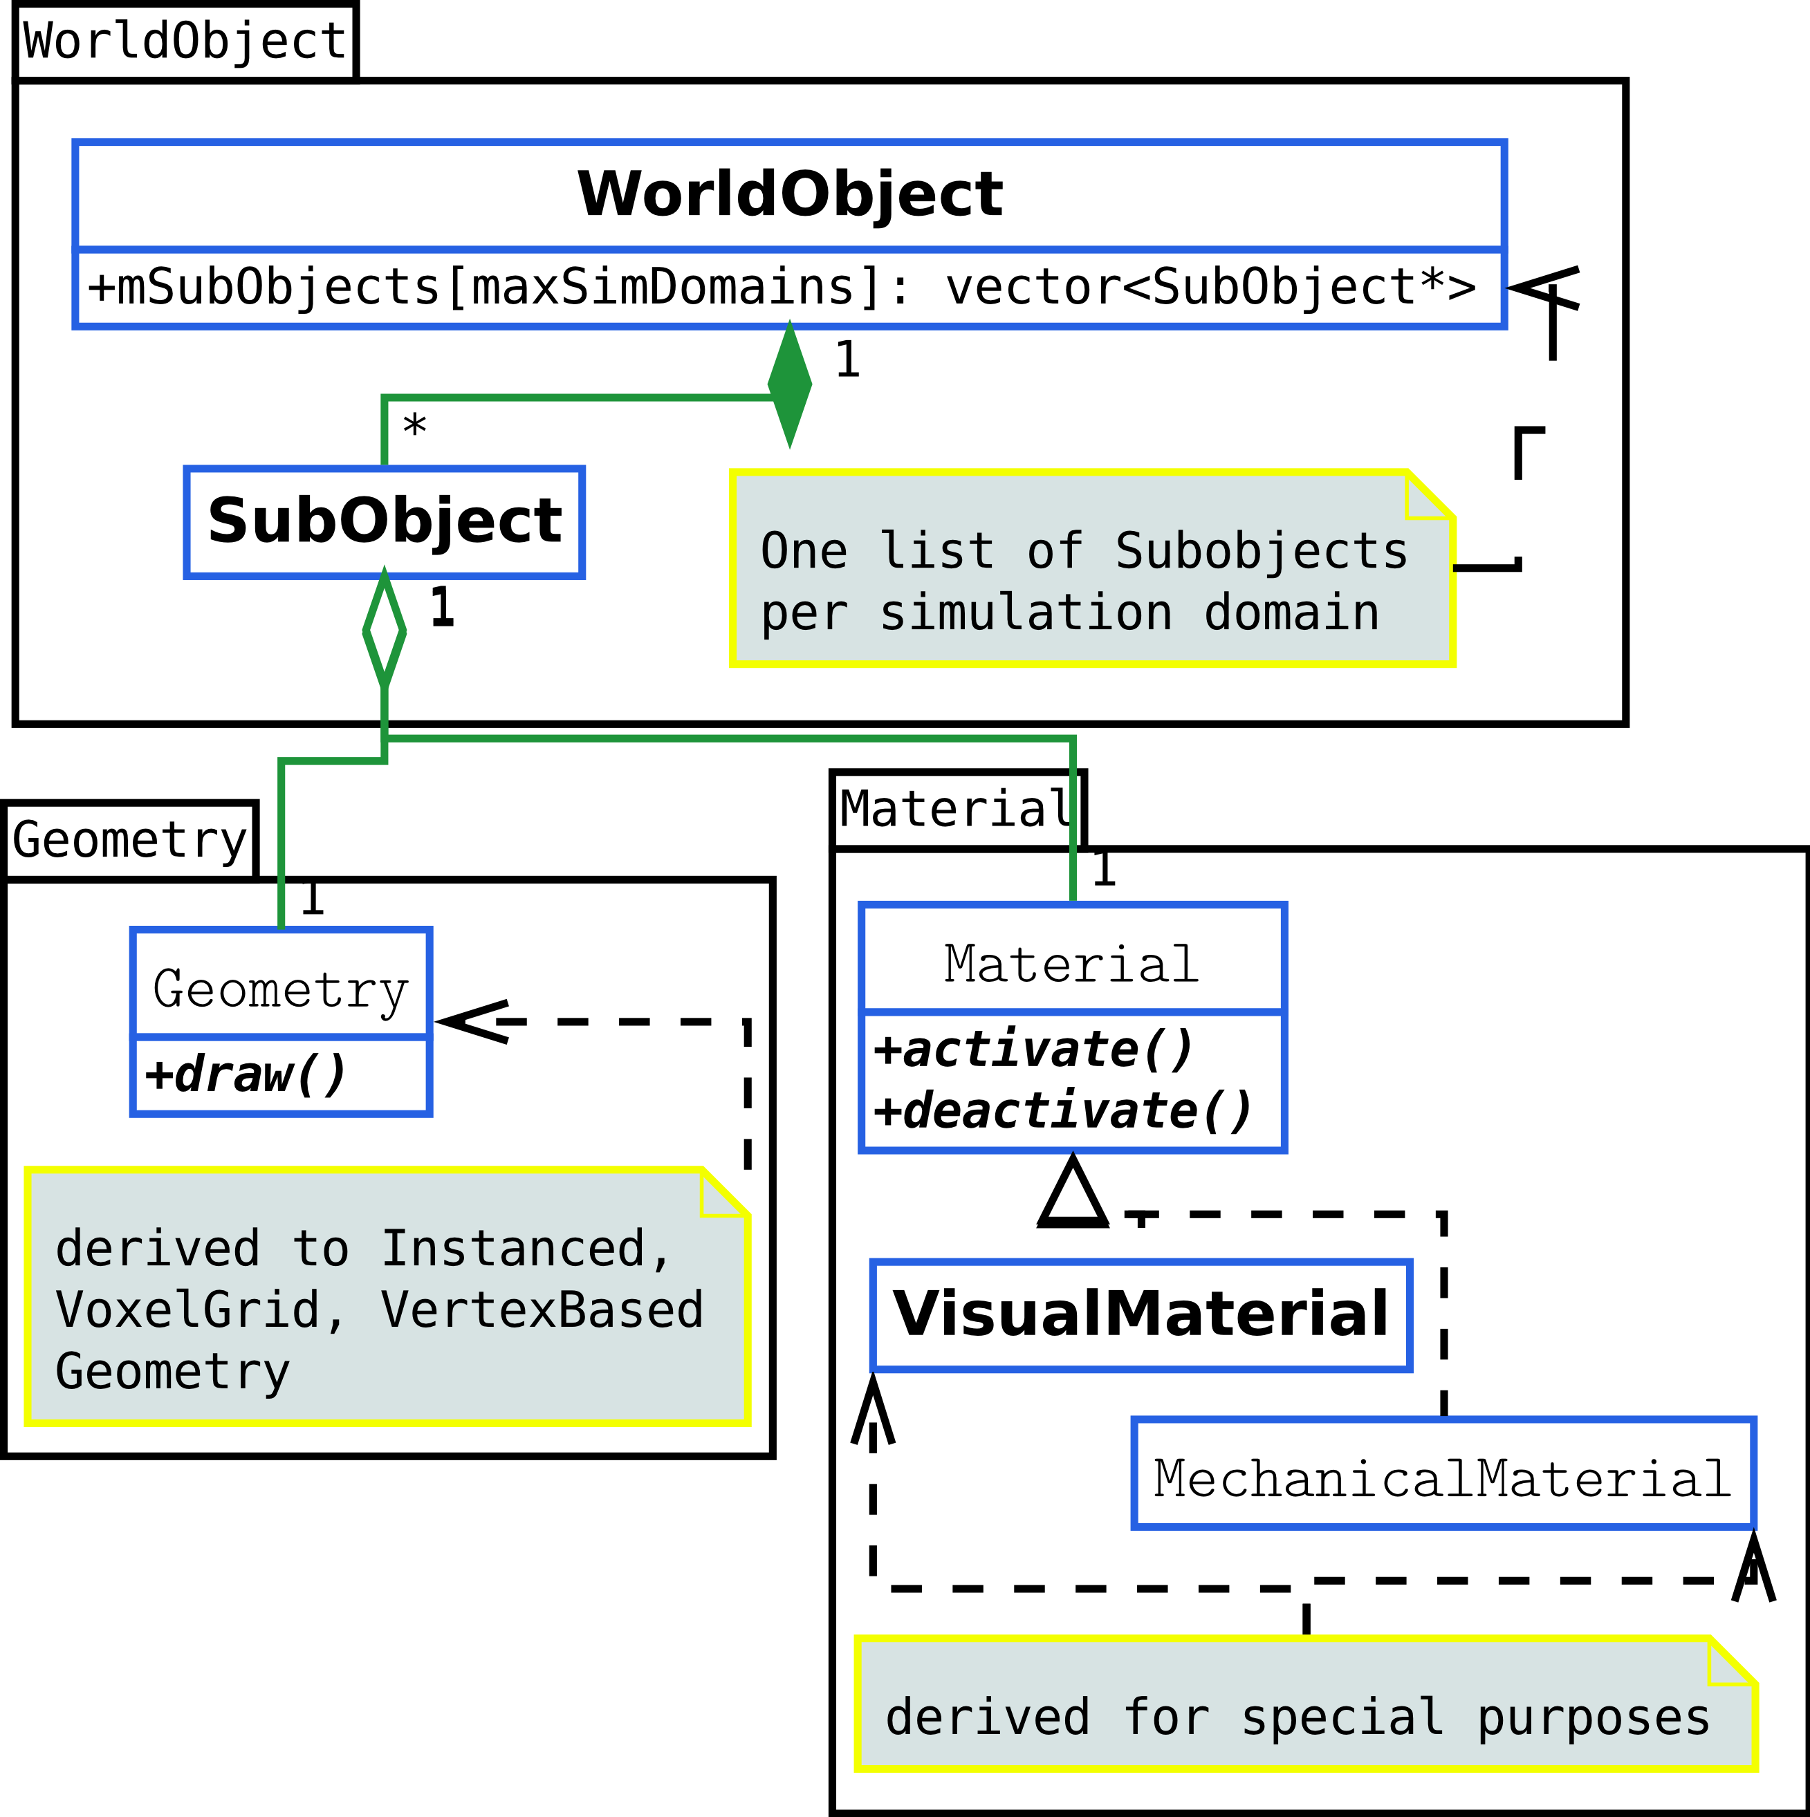
Systemarchitektur
WorldObject, Geometry, Material Package
Basisklasse jedes Objektes der virtuellen Welt
“atomare” Komponente eines Objektes
(entspricht konzeptionell einem Ogre::Mesh)
Spezialisierung abhängig von geom. Repräsentation, beteiligten Simulationsdomänen und Objekttyp

Slide 16
Buffer-Interface
Dreh- und Angelpunkt des Frameworks
Abtrahiert jede Form von Buffer
  Versteckt API-Details,
  verringert Feature-Inkompatiblitäten,
  vermeidet Boilerplate

Slide 17
Buffer-Interface
Typ-unabhängige gemeinsame Operationen:
• Allokation von Speicher
• Freigabe von Speicher
• Schreiben
• Lesen
• Kopieren
• Spezifikation von Semantik
• Spezifikation von internen Datentypen, ggfs. Channel-Layout etc.
• Synchronisieren vor dem nächsten Zugriff
• Acquirering für einen Kontext zur Nutzung von API- Interoperabilität

Slide 18
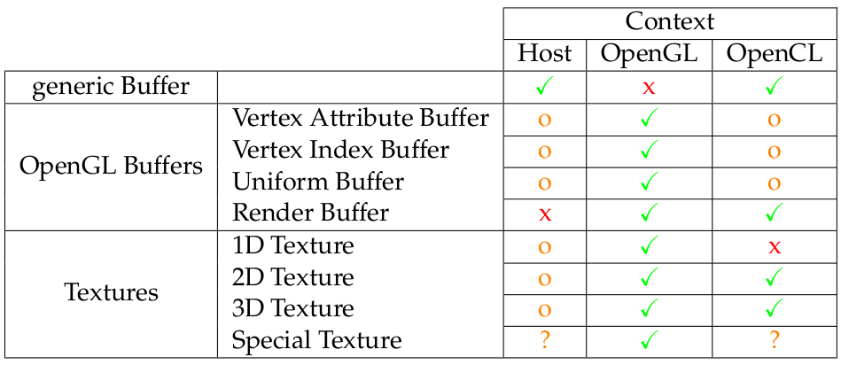
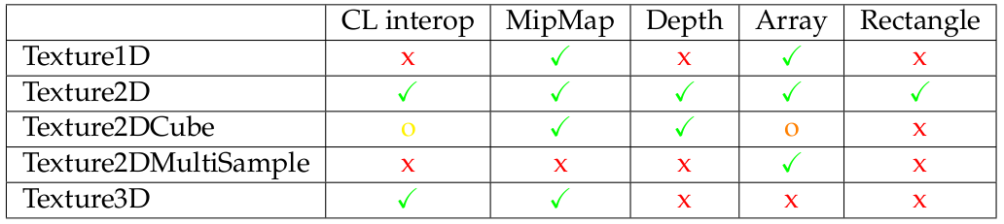
Buffer-Interface

Slide 19
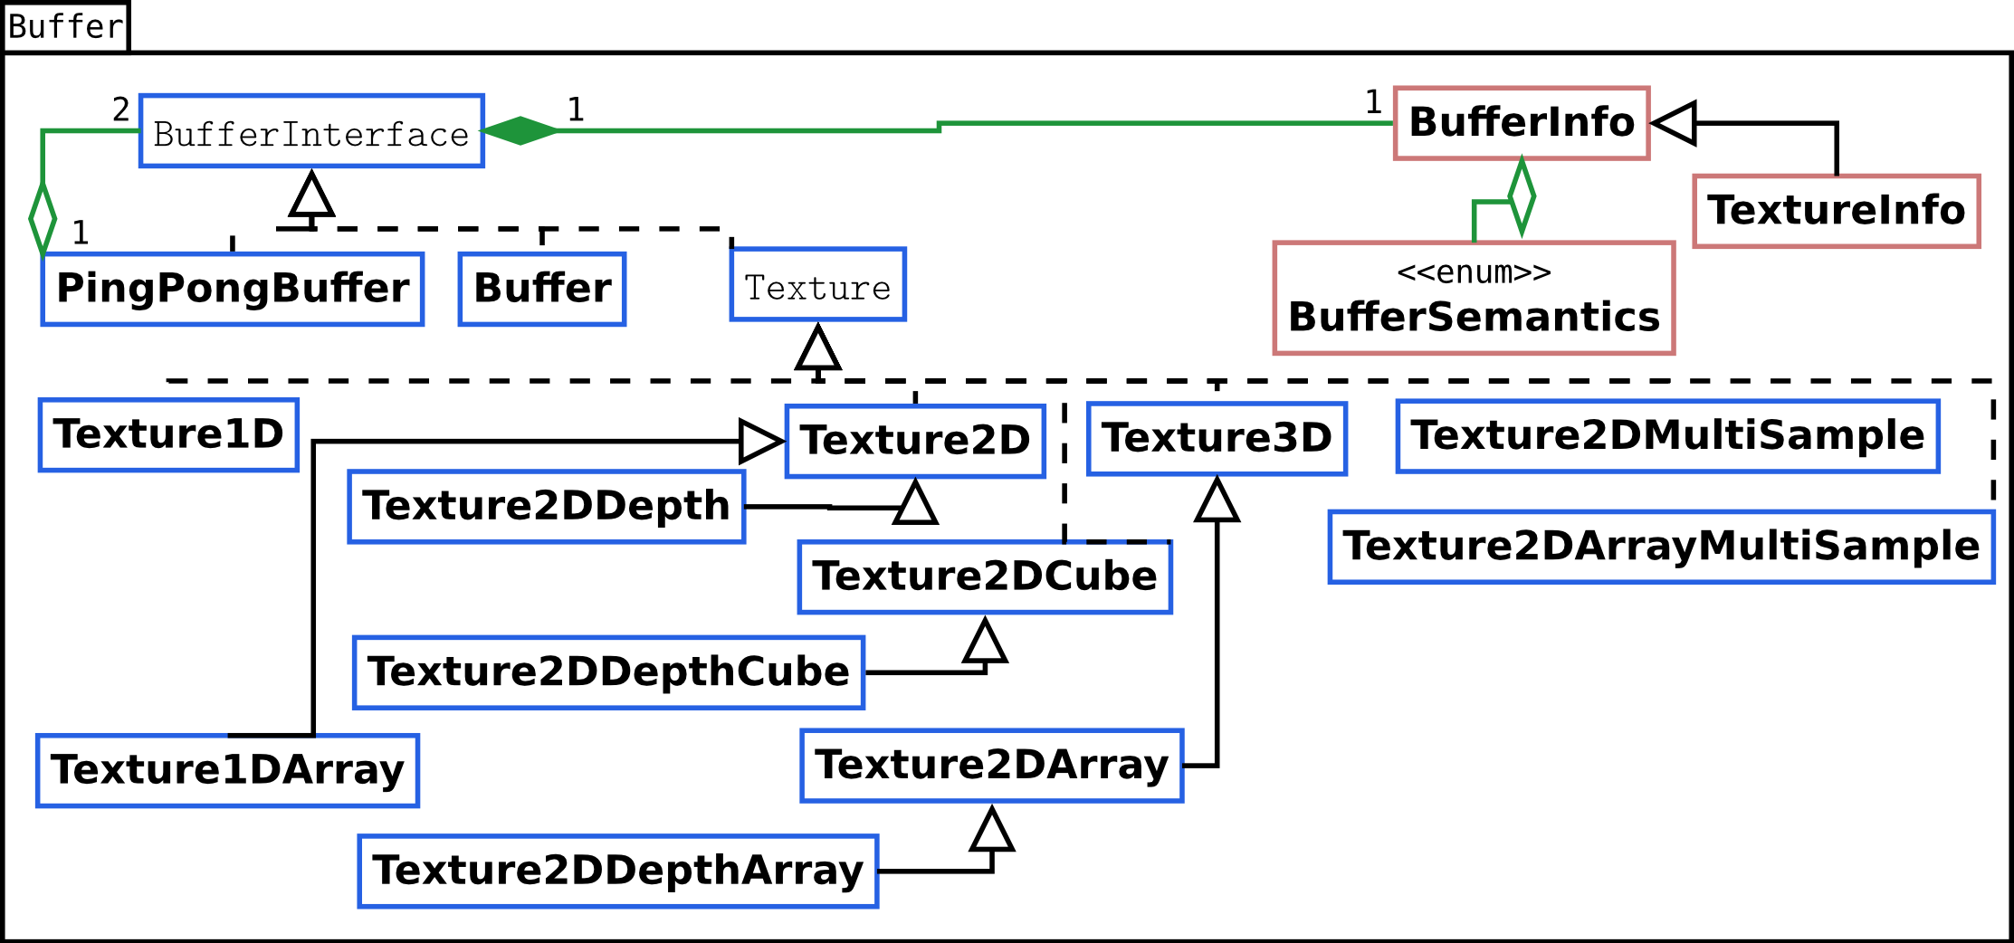
Buffer-Interface
Aus den Tabellen lassen sich unterstützte Buffer- (insb. Textur-) Typen ableiten, eingeschränkte Konstruktoren verringern unsinnige und/oder nicht unterstützte Feature-Permutationen

Slide 20
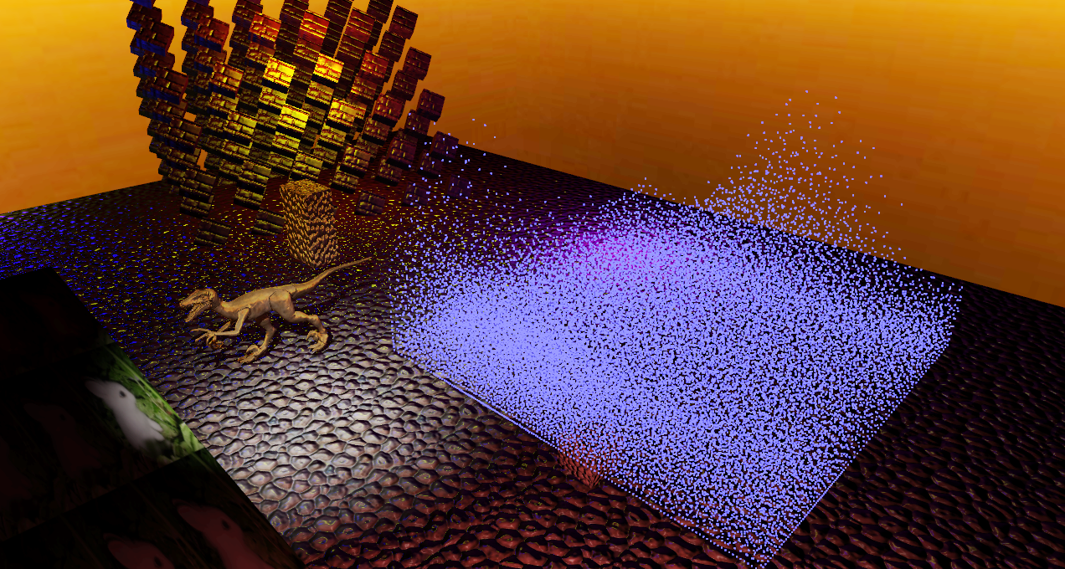
Simulation

Slide 21
Visuelle Simulationsdomäne
  Genutzte moderne OpenGL-Features:
    Uniform Buffers
    Instancing
    Hardware Tessellation
  Implementierte Effekte:
    Beliebig viele Punkt- und Spotlichtquellen
    Shadow Mapping
    Normal Mapping
    Environment Mapping
    Dynamisches Level of Detail(LOD)

Slide 22
Visuelle Simulationsdomäne
Hardware-Tessellation
  Ermöglicht dynamische Erzeugung von Geometrie, wo sie für High Quality-Rendering des aktuellen Frames benötigt wird
  drei neue Stages in Render-Pipeline in OpenGL 4
    Tessellation Control Stage (programmierbar)
      Bestimmt Detailgrad eines Patches
    Tessellator (nicht programmierbar)
      Generiert Vertices entsprechend gewünschtem Detailgrad
    Tessellation Evaluation Stage (programmierbar)
      Fügt geometrisches Detail durch die generierten Vertices hinzu (manipuliert z.B. Vertex-Position)

Slide 23
Visuelle Simulationsdomäne
Dynamisches LOD mit Hardware-Tessellation
  Displacement Mapping, an Metro 2033 angelehnt
  Tess.-Control (Ausschnitt):
gl_TessLevelOuter[gl_InvocationID] =
clamp(
edgeLengthViewSpace
* numScreenPixels
* tessQualityFactor //user defined quality factor
* distanceFactor, //distance dependent factor
minTessLevel, maxTessLevel );
barrier(); //synchronize to have access to all results produced by a patch so far
if (gl_InvocationID == 0) //only one vertex may write the per-patch variable
{
gl_TessLevelInner[0] = //use the maximum of all outer tess levels
max(max(gl_TessLevelOuter[0],gl_TessLevelOuter[1]),gl_TessLevelOuter[2]);
}

Slide 24
Visuelle Simulationsdomäne
Dynamisches LOD mit Hardware-Tessellation
  Displacement Mapping, an Metro 2033 angelehnt
  Tess.-Eval. (Ausschnitt):
output.position +=
normalize(output.normal) * //displace along interpolated normal
displacementVal * //looked up from displ. map via interpolated tex.Coord.
displacementIntensity * //user-defined tweak-value
weightedDistanceDependentDisplacementFactor //dist.-dependent morphing-
//value for smooth transitions
;

Slide 25
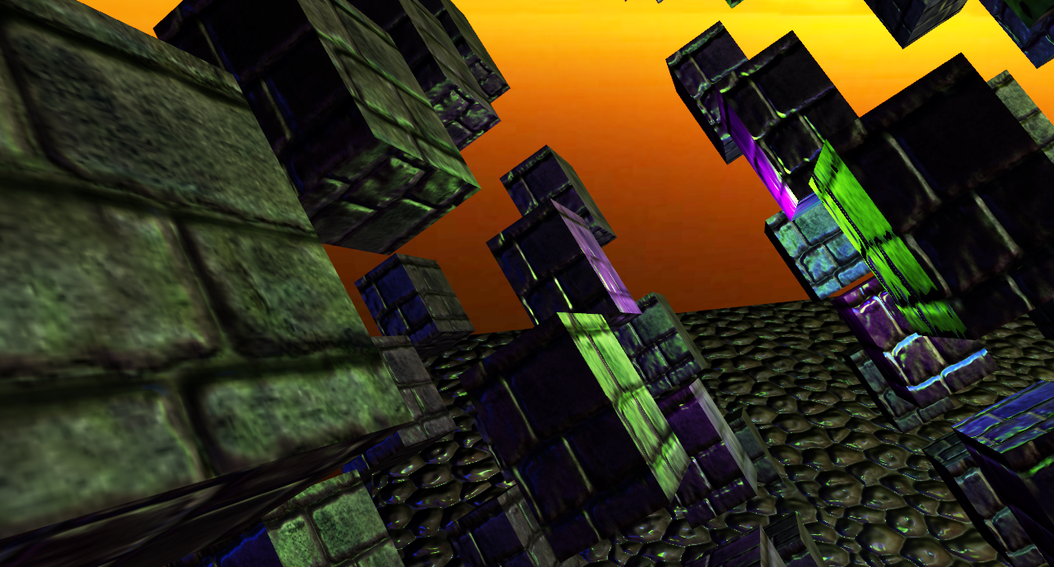
Visuelle Simulationsdomäne
Dynamisches LOD mit Hardware-Tessellation

Slide 26
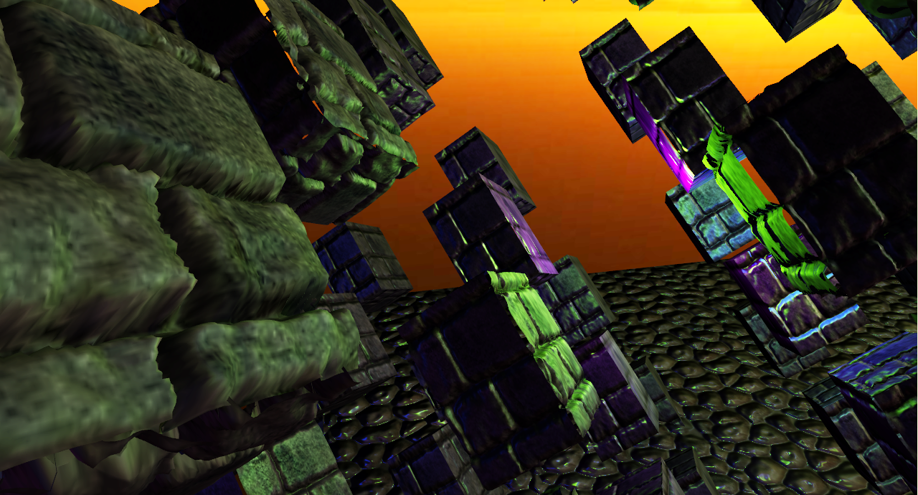
Visuelle Simulationsdomäne
Dynamisches LOD mit Hardware-Tessellation

Slide 27
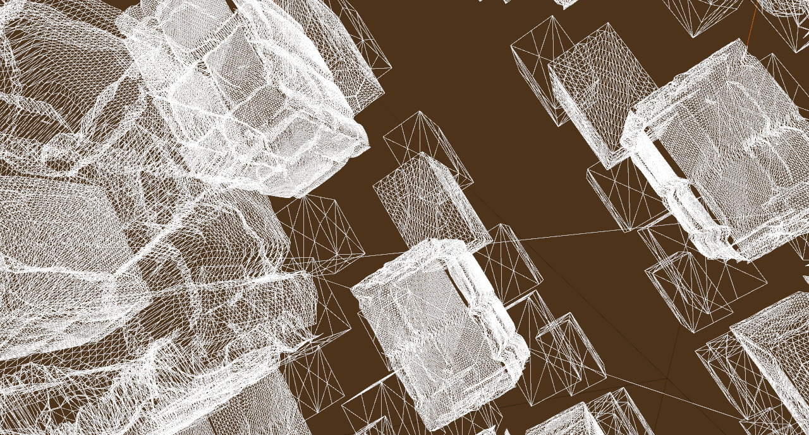
Visuelle Simulationsdomäne
Dynamisches LOD mit Hardware-Tessellation

Slide 28
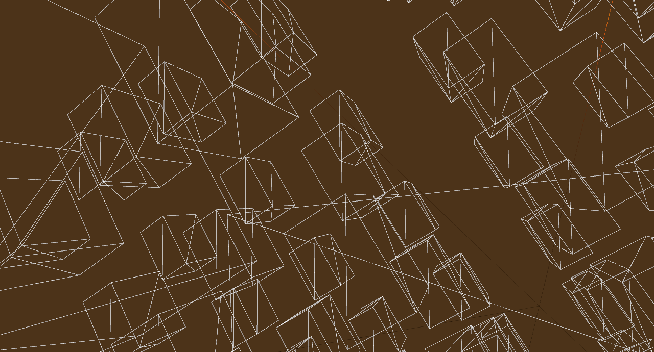
Visuelle Simulationsdomäne
Dynamisches LOD mit Hardware-Tessellation

Slide 29
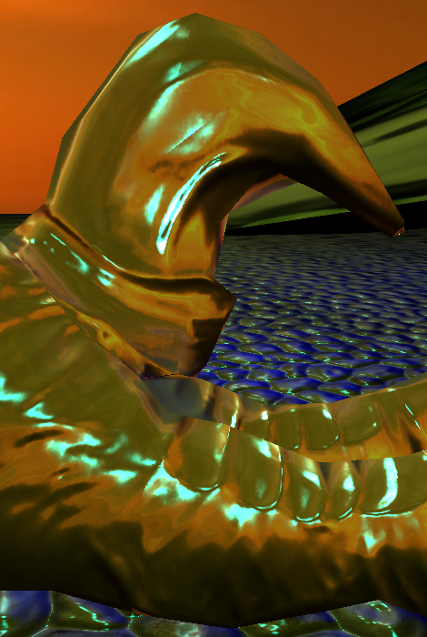
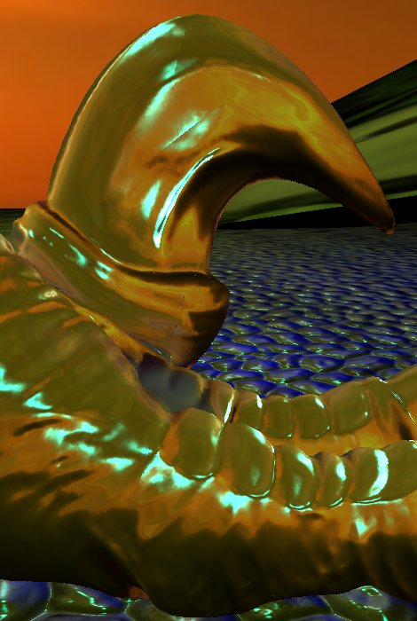

Slide 30
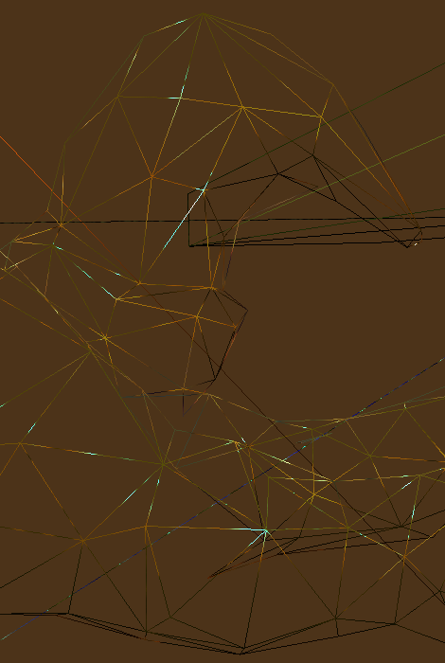
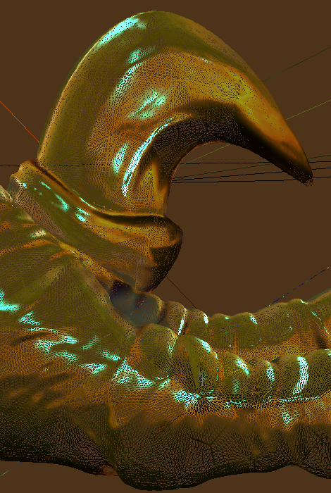

Slide 31
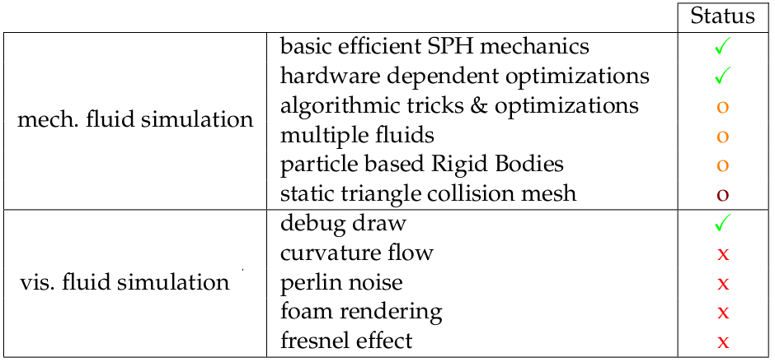
Mechanische Simulationsdomäne
Partikelbasierte Fluidsimulation
    Smoothed Particle Hydrodynamics (SPH)

Slide 32
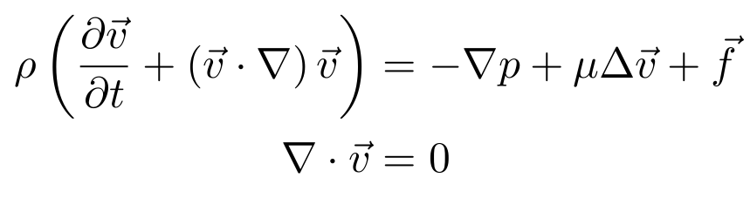
Fluidsimulation
Grundlagen
  Inkompressible Navier-Stokes-Gleichungen
  Phys. Einheit: Kraftdichte,
  Bedeutung für Simulation:
    Kraftdichten berechnen aus
    Druck, Viskosität, externen Kräften
    Division durch Dichte → Beschleunigungen
    Integration von Positionen und Geschwindigkeiten

Slide 33
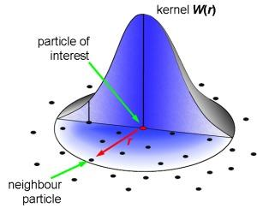
Fluidsimulation
Grundlagen
  Smoothed Particle Hydrodynamics (SPH)
    Entwickelt von Gingold und Monaghan
    im Kontext der Astrophysik
    Auch für Fluidsimulation verwendbar
    Interpolations-Methode
    W ist ein “radial symmetric
    Smoothing Kernel” mit
    Support Radius h
    → Distanz-abhängige
    Gewichtungsfunktion
www.cs.columbia.edu/~batty/Teaching/
COMS6998/SPH_overview.pdf

Slide 34
Fluidsimulation
Grundlagen
  Smoothed Particle Hydrodynamics (SPH)
    Wichtige Eigenschaft: Gradient/Laplacian einer Größe berechenbar durch Gradient/Laplacian des Smoothing Kernels
    → einfache Berechnung aller beteiligten Größen
    Dichte-Berechnung verinfacht sich zu:

Slide 35
Fluidsimulation
Verwendete Algorithmen
  Work Efficient Parallel Prefix Sum
    Prefix Sum (Scan):
      Input: Array von Zahlen
      Output: Array, wo jedes Element die Summe der Vorgänger-Elemente des Input-Arrays enthält

Slide 36
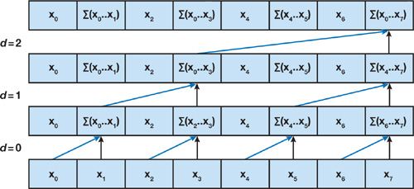
Fluidsimulation
Verwendete Algorithmen
  Work Efficient Parallel Prefix Sum
Up-Sweep -Phase des Work Efficient Parallel Scan; Quelle:[HSO07]

Slide 37
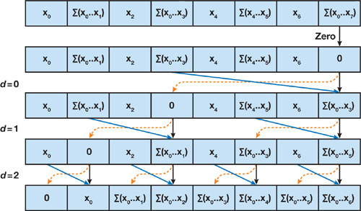
Fluidsimulation
Verwendete Algorithmen
  Work Efficient Parallel Prefix Sum
Up-Sweep -Phase des Work Efficient Parallel Scan; Quelle:[HSO07]

Slide 38
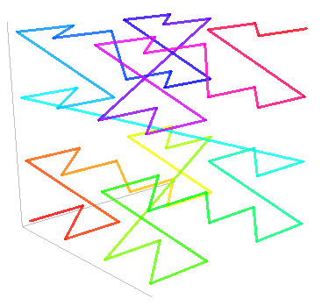
Fluidsimulation
Verwendete Algorithmen
  Parallel Radix Sort
    Baut auf “Work Efficient Parallel Scan” auf
      Scans von sog. Radix Counter Arrays
      ergeben Offets im sortierten Array
    Anwendung: Partikel werden nach Z-Order Curve sortiert:
    → räumliche Nähe ↔ Nähe im Speicher
    → Coalesced Reads,
    Cache Hit Rate
3D-Z-Order-Curve; Quelle: [Wik11]

Slide 39
Fluidsimulation
Verwendete Algorithmen
  Stream Compaction
    Nutzt den “Work Efficient Parallel Scan”
    Komprimiert ein Array derart, dass nicht erwünschte Elemente nicht mehr im Output enthalten sind
    Anwendung:
      Es braucht mindestens eine OpenCL-Workgroup für SPH-Berechnungen jeder nichtleeren Uniform Grid-Zelle
      → entferne leere Zellen mit Stream Compaction

Slide 40
Fluidsimulation
Ablauf
  (nur erster Frame:) Berechne initiale Z-Indices.
  Sortiere Z-Indices zusammen mit dem „oldIndices“-Buffer per Parallel Radix Sort.
  Ordne die Partikel-Attribut-Buffers neu an:
  reorderedAttribs[ elementID ] = unorderedAttribs[ oldIndices[ elementID] ];
  Aktualisiere das Uniform Grid anhand der sortierten Z-Indices.
  Komprimiere das Uniform Grid per Stream Compaction.
  Berechne Dichten per SPH.
  Berechne Kraftdichten Per SPH
  Füge Externe Kräfte hinzu (Gravitation, Nutzer-verursachte Kräfte, Kollision mit statischer Geometrie).
  Integriere mit dem Verlocity Verlet-Verfahren.
  Berechne neuen Z-Index.

Slide 41
Ergebnisse
Getestet mit folgenden Nvidia-GPUs
  Geforce 9800 GT (G80)
  Geforce GTX 280 (GT200)
  Geforce GT 435M (Fermi, Notebook-GPU)
  Geforce GTX 570 (Fermi)

Slide 42
Ergebnisse
Visuelles Rendering:
  Tessellation nur auf Fermi-Devices ;)
  Framerates überall annehmbar, brechen aber bei vielen Lichtquellen und/oder hohen Tessellierungs-Levels irgendwann ein
Fluidsimulation:
  Fermi dominiert stark ggü älteren Generationen (L1-Cache, Integer-Performance, größerer Local Memory)
  Echtzeitfähigkeit zumindest auf GTX570 erreicht
    Dennoch gibt es noch Optimierungspotatial

Slide 43
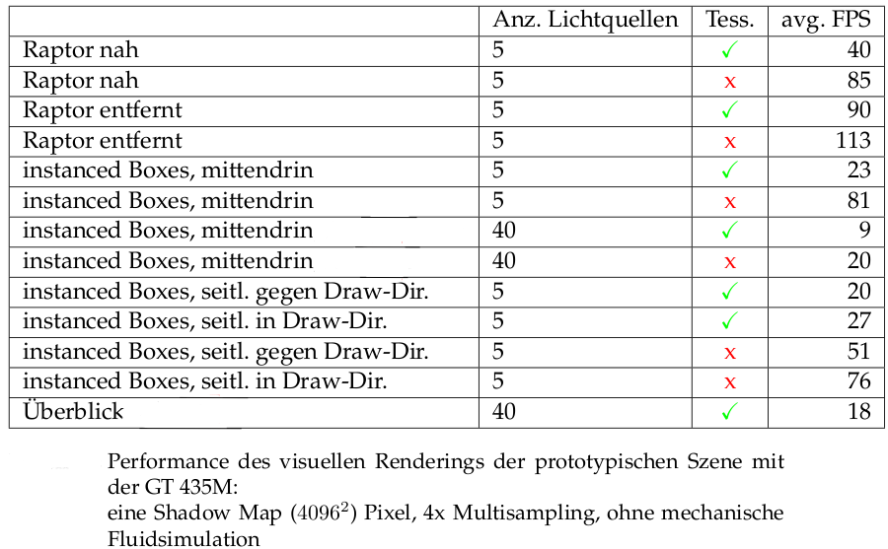
Ergebnisse

Slide 44
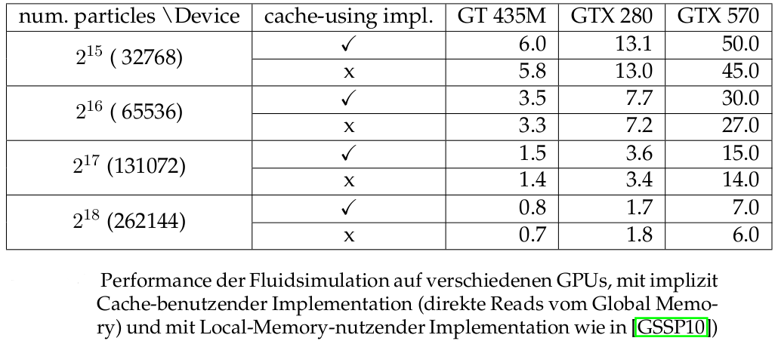
Ergebnisse

Slide 45
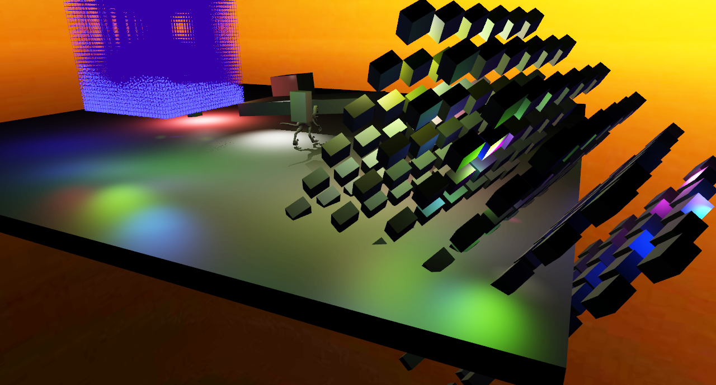
Ergebnisse

Slide 46
Fazit
Viel gelernt in unterschiedlichen Gebieten
Implementation prototypisch,unvollständig
(größtes Manko: Visualisierung des Fluids)
→ Überlegenheit des “Unified”-Ansatzes
  gegenüber dem klassischen noch nicht abschließend geklärt, viele Argumente sprechen für und gegen beide Ansätze
  → Work in progress!

Slide 47
Ausblick
TODO:
  Bugs in OpenCL-Kernels sondieren (Treiber-Bug oder eigener Programmierfehler), fixen, Work-Arounds finden
  Optimierung: Dichteberechnungen im selben Kernel wie Kraftdichte-Berechnungen machen
  Die partikelbasierte Rigid-Body-Simulation lauffähig machen
  anderes Integrations-Schema als Velocity Verlet-Verfahren testen
5. Ein das sehr Bandbreiten-lastige und
speicherhungrige .
6. Das Fluid angemessen visualisieren nach [vdLGS09], aus Erkenntnis-
sen hieraus womöglich die Shader-Klasse und den Shader-Template-
Code des „GenericLightingUberShader“ refactorn
7. Die Funktionalität, mehrere Fluide zu simulieren und visualisieren,
lauffähig machen
8. OpenCL-Kernels profilen, Flaschenhälse finden, optimieren
9. Den SceneLoader fertig implementieren
10. Die Features zu Ende implementieren, für welche schon viel Code im
System liegt: Deferred und Layered Rendering
11. Funktionalität zur Voxelisierung von Geometrie bereitstellen, so dass
beliebige „water tight“ Meshes an der Rigid Body-Simulation teilneh-
men können
12. Die „static triangle collision meshes“ implementieren
13. Eine GUI implementieren
14. In Hinblick auf Vision der Paddel-Simulation: Wii Remote-Anbindung
inklusive Wii MotionPlus- Funktionalität57 realisieren
15. weitere Features implementeren: Ambient Occlusion, Depth of Field
etc.
16. „akustische Simulation“: testen, ob die generische Framework-
Struktur sich auch auf diese Domäne übertragen lässt, und ob dies
einen Mehrwert darstellt

Slide 48
Ausblick
TODO:
  Das Fluid angemessen visualisieren
    → aus Erkenntnissen hieraus Shader Templates refactorn
  Simulation mehererer Fluide lauffähig machen
  OpenCL-Kernels profilen, Flaschenhälse finden, optimieren
  SceneLoader fertig implementieren
  Deferred und Layered Rendering fertig implementieren
  Etc. pp.

Slide 49
Demo

Slide 50
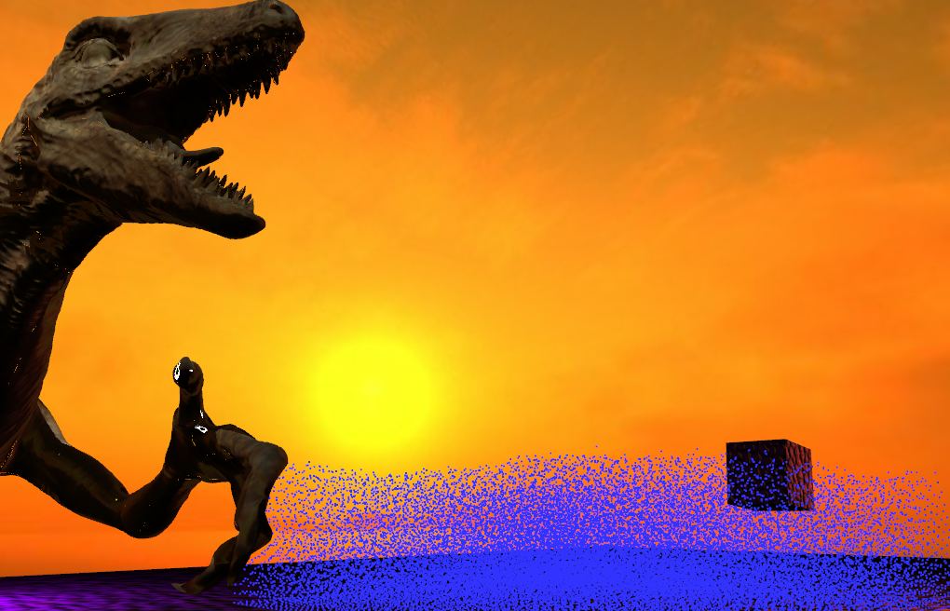
Vielen Dank für eure Aufmerksamkeit!

